Slide 1


Healthcare Insurance Analysis
Probability Course - Sekolah Data Pacmann
pacmann.io
© 2022 – Pacmann AI

Slide 2
Outline
Introduction
Dataset
Descriptive Statistic Analysis
Categorical Variables Analysis
Continuous Variables Analysis
Variables Correlation
Hypothesis Testing
Conclusion

Slide 3
Introduction
Notes:
Transisi antar outline

Slide 4
Introduction
Project Probability ini merupakan tugas akhir kelas Probability dari Pacmann AI.
Dalam projek ini, terdapat data healthcare insurance yang berisi data umur, gender, tempat tinggal pengguna, banyak anak tertanggung asuransi, nilai bmi, keadaan merokok atau tidaknya pengguna.
Melalui project probability ini, akan dilakukan analisis variabel-variabel yang memiliki hubungan dengan tagihan kesehatan yang diterima oleh setiap pengguna.
Tools yang digunakan untuk melakukan analisis adalah Python.

Slide 5
Dataset
Notes:
Transisi antar outline

Slide 6
Dataset
Dataset yang disediakan adalah data tagihan kesehatan personal. Data ini memiliki 7 variable:
● age
● sex
● bmi
● children
● smoker
● region
● charges

Slide 7
Descriptive Statistics Analysis
Notes:
Transisi antar outline

Slide 8
Rata-rata usia
Dari data healthcare insurance tersebut dihitung rata-rata usia dari setiap pengguna.
Rata-rata usia pengguna asuransi adalah 39.2
Dengan rata-rata usia perempuan 39.50 dan rata-rata usia laki-laki 38.9
Rata-rata usia dari data pengguna perokok adalah 38.51:
Perempuan: 38.6
Laki-laki: 38.4

Slide 9
Rata-rata BMI
Rata-rata BMI dari semua pengguna asuransi adalah 30.66
Rata-rata BMI pengguna:
perokok adalah 30.70
non perokok adalah 30.65
Rata-rata BMI berdasarkan gender:
perempuan: 30.37
laki-laki: 30.94

Slide 10
Tagihan kesehatan pengguna
Varians tagihan dari keseluruhan data adalah 146652372.153 dan standard deviation 12110.
Varians charges perokok: 133207311.206 dan std: 11541.547
Varians charges non perokok:35925420.496 dan std: 5993.781.
Rata-rata tagihan keseluruhan pengguna adalah 13270.422
Rata-rata tagihan kesehatan
perokok:32050.23
non perokok: 8434.27
Rata-rata tagihan kesehatan yang BMI nya diatas 25:
Perokok: 35116.9
Non perokok: 8629.59

Slide 11
Analysis
Dataset yang dipakai, diambil dari 1338 orang yang memiliki rata rata umur 39.2 tahun. Rata-rata nilai BMI mereka adalah 30.66 hampir merata baik itu perokok maupun non perokok, baik itu perempuan ataupun laki-laki, ini menunjukkan rata-rata orang memiliki bmi overweight, di mana nilainya cukup jauh dari rentang normal (19-25).
Tagihan perokok dan non perokok memiliki perbandingan yang sangat jauh antara satu sama lain, maupun dengan rata-rata tagihan secara keseluruhan.

Slide 12
Categorical Variables Analysis
Notes:
Transisi antar outline

Slide 13
Proporsi pengguna perokok dan non perokok
Proporsi dari pengguna asuransi:
perokok: 0.204
non perokok: 0.795

Slide 14
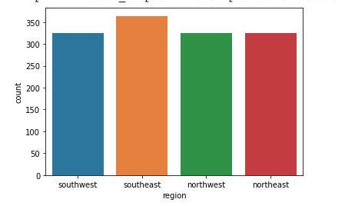
Proporsi tagihan dari setiap region
Proposi data banyaknya pengguna dari tiap region:
southwest: 0.243
southeast: 0.272
northwest: 0.243
northeast: 0.242

Slide 15
Peluang pengguna perokok berdasarkan gender
Peluang seseorang tersebut adalah perempuan diketahui dia adalah perokok adalah 0.419
Peluang seseorang tersebut adalah laki-laki diketahui dia adalah perokok adalah 0.580

Slide 16
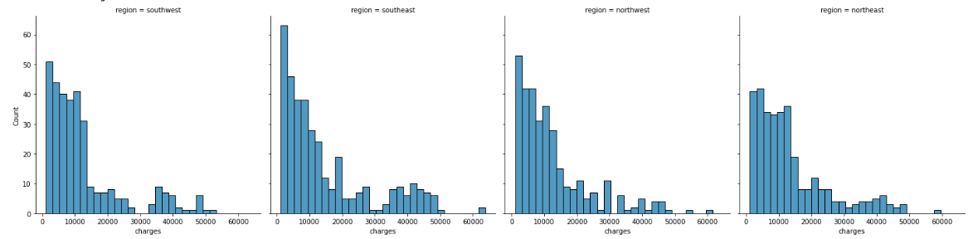
Persebaran tagihan tiap region

Slide 17
Analysis
Dari data asuransi ini di dapat bahwa pengguna perokok lebih sedikit dari pada pengguna non perokok dan sebagian besar pengguna asuransi yang perokok bisa dikatakan adalah laki-laki.
Dilihat dari proporsi pengguna tiap region, masing-masing memiliki jumlah data yang hampir sama yaitu sekitar ¼ dari keseluruhan data dan memiliki rata-rata tagihan yang tidak jauh berbeda.

Slide 18
Continuous Variables Analysis
Notes:
Transisi antar outline

Slide 19
BMI vs Smokers
Peluang seorang perokok dengan BMI diatas 25 akan mendapatkan
tagihan kesehatan di atas 16.700 adalah 0.98.
Peluang seseorang acak tagihan kesehatannya diatas 16.700 diketahui dia adalah
perokok adalah 0.92.
Peluang terjadinya:
Seseorang dengan BMI di atas 25 mendapatkan tagihan kesehatan diatas 16.7k: 0.259
Seseorang dengan BMI di bawah 25 mendapatkan tagihan kesehatan diatas 16.7k: 0.208
Peluang terjadinya:
seseorang perokok dengan BMI diatas 25 mendapatkan tagihan kesehatan di atas 16.7k: 0.98
seseorang non perokok dengan BMI diatas 25 mendapatkan tagihan kesehatan
diatas 16.7k: 0.077

Slide 20
Analysis
Interpretasi dari analisis antara BMI dan tagihan adalah baik BMI yang lebih tinggi maupun BMI yang lebih rendah dari 25 memiliki peluang yang sama yaitu sekitar 0.2 untuk memiliki tagihan asuransi yang besarnya di atas 16700.
Sedangkan ketika BMI disandingkan dengan pengguna perokok, jika BMI nya tinggi, di atas 25, maka memiliki peluang besar mendapatkan tagihan di atas 16700 yaitu 0.98.

Slide 21
Variables Correlation
Notes:
Transisi antar outline

Slide 22
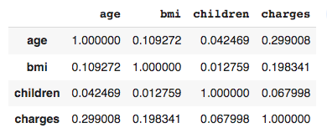
Correlation

Slide 23
Hypothesis Testing
Notes:
Transisi antar outline

Slide 24
Smoker’s charges are higher than non smoker’s
Ho : Smoker’s charges are higher than non smoker’s (>=)
Ha : Smoker’s charges are not higher than non smoker’s (<)
Hipotesis yang dilakukan adalah lower tailed (uji pihak kiri), keputusan memiliki aturan menolak Ho jika statistik uji lebih kecil dari nilai kritis.
Result
Nilai p-value yang kita dapatkan adalah 0.479
Karena lebih dari alpha(0.05), maka kita menerima klaim tersebut bahwa tagihan perokok lebih besar daripada non perokok.

Slide 25
Charges of BMI above 25 are higher than BMI under 25
Ho : Charges of BMI above 25 >= than BMI under 25
Ha : Charges of BMI above 25 < than BMI under 25
Hipotesis yang dilakukan adalah lower tailed (uji pihak kiri), keputusan memiliki aturan menolak Ho jika statistik uji lebih kecil dari nilai kritis.
Result
Nilai p-value yang kita dapatkan adalah 1.822
Karena lebih dari alpha(0.05), maka kita tolak klaim tersebut karena dilihat dari analisis deskriptif nya pun BMI tidak memiliki pengaruh terhadap nilai tagihan.

Slide 26
Region has no effect on smoking habits
Ho : Region has no effect on smoking habits
Ha : Region has an effect on smoking habits
Hipotesis yang dilakukan adalah upper tailed (uji pihak tailed), keputusan memiliki aturan menolak Ho jika statistik uji lebih besar dari nilai kritis.
Result
Nilai p-value yang kita dapatkan adalah 0.062
Karena lebih dari alpha(0.05), maka kita menerima klaim tersebut bahwa region tidak memiliki andil apa-apa pada jumlah pengguna perokok

Slide 27
Conclusion
Notes:
Transisi antar outline

Slide 28
Conclusion
Rata-rata BMI dari keseluruhan data, perokok maupun non perokok, perempuan maupun laki-laki hampir ada di nilai yang sama.
Nilai BMI tidak memiliki pengaruh terhadap tagihan setiap pengguna.
Pengguna perokok dan non perokok memiliki korelasi yang cukup tinggi pada nilai tagihan kesehatan.

Slide 29
Notes
Things you need to upgrade: I have to review all material and need to do more exercises.

Slide 30
Reference
materi Pacmann
https://www.kaggle.com/code/mihirjhaveri/heathcare-insurance-eda-hypothesis-testing/data

